Slide 1
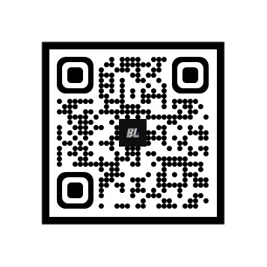
양식
BL
™
(Blind Lumos)
작품요약: 시각장애인들이 거리를 돌아다니다 다치는 경우를 많이 목격하여 만든 각장애인을 위한 주변 안내 AR
기능:
사물을 인식해서 위험정도와 거리를 알려준다
안드로이드와 연동되서 FindMy™를 사용가능하다
자세히 알아보기
devMaxTrauma. Inc. ™
present
©devMaxTrauma. Inc. ™

Slide 2
디자인 철학
Simple Is The Best(SITB)
저기에 너무 자세히 적으면 글이 너무 작아져서 그걸 모두 github readme.md로 적을거임
작품명 Blind Lumos에 걸맞는 검은 배경에 흰 QR 디자인
시각장애인들도 그나마 읽을 수 있도록 중요한 부분에 강조되고 큰 글씨

Slide 3
안내사항
양식 안에 들어갈 내용을 생각하기.
디자인은 업체에서 자유롭게 해준다고 했으니, 내용만 생각할 것
//사진, 기능설명, 작품명, 작품개요 등 여러가지가 들어가면 좋음 모두 요약함
검색창에 ‘박람회 부스’를 검색해서 다양한 예시들 참고할 것
완성된 조는 조장이 반단톡에 제출할 것.(이번주 9/4 오전 10시까지)
양식은 PPT, 한글파일 상관없으나 누가 열어도 알아볼 수 있게끔 작성할 것.
가장 중요한 것은 가독성!

